Slide 1
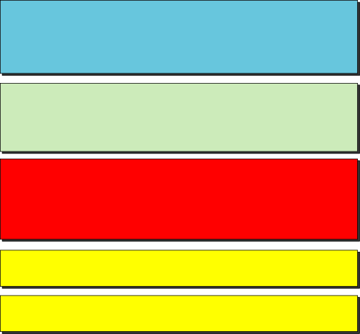
Chapter 8
Internet Protocol
Obiective
Cunoașterea formatului pachetului IP și a câmpurilor sale
Problema fragmentării pachetelor și câmpurile implicate
Cunoașterea opțiunilor din antetul pachetelor IP
Suma de control și calculul acesteia

Slide 2
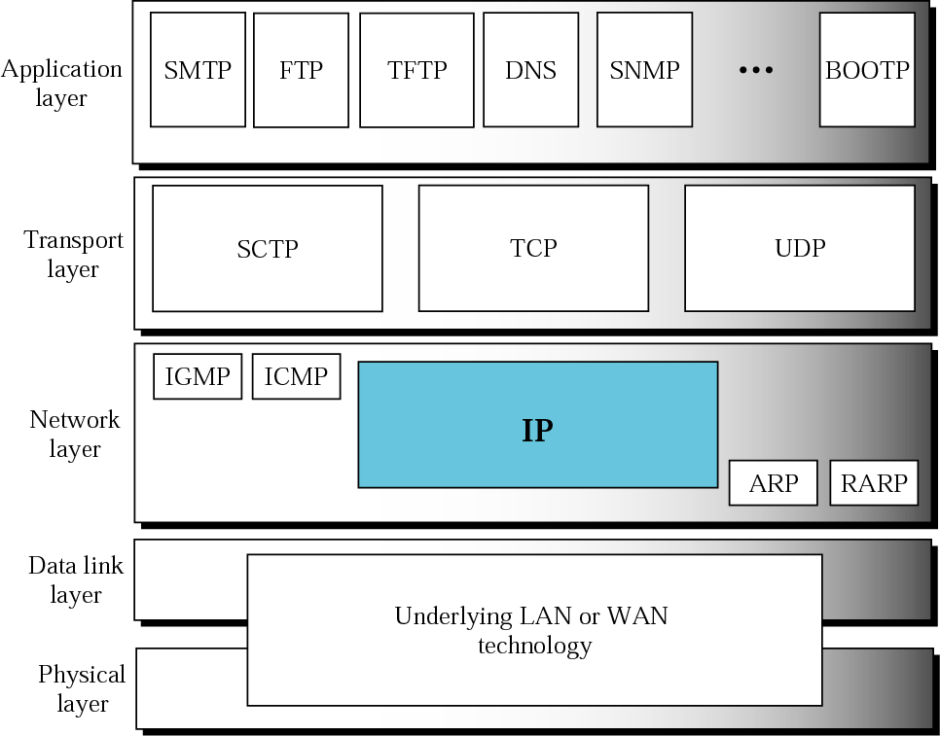
Figure 8.1 Poziția IP in TCP/IP protocol suite

Slide 3
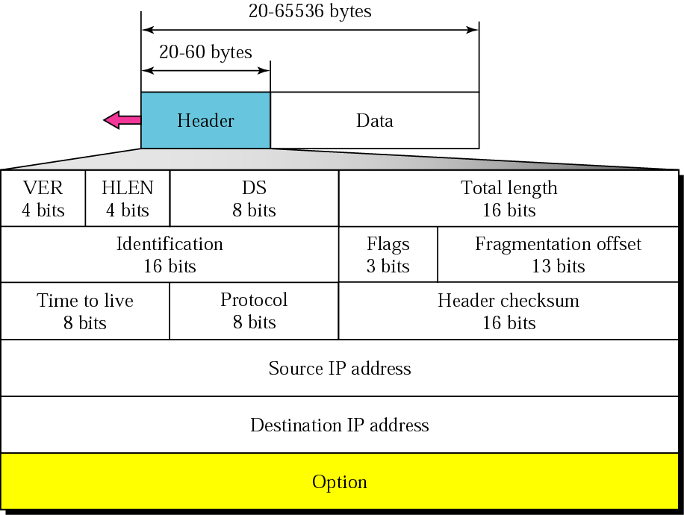
PACHETUL IP
Un pachet IP este o unitate de date – protocol (PDU), de nivel rețea format din două părți: header și date. Headerul are 20 la 60 bytes lungime și conține informații esențiale referitoare la rutarea și livrarea pachetelor.
The total length field defines the total length of the datagram including the header.

Slide 4
PACHETUL IP
Rolul și semnificația câpurilor din antet:
Ver - arată versiunea de IP. Pentru IPv4 valoarea câmpului este 4
HLEN – arată lungimea antetului. Este necesară această precizare, deoarece lungimea antetului este variabilă
DS – specifică calitatea serviciilor pe care le poate asigura IP
Total length – specifică lungimea totală a pachetului, inclusiv antetul
Identification – cîmp cu legătură în procesul de fragmentare. Identificarea pachetului din care face parte fragmentul
Flags – se referă la fragmentarea pachetelor
Fragment offset – se refră la deplasarea fragmentelor în cadrul pachetului
TTL- precizează timpul de viață al pachetului (în număr de salturi)
Protocol – specifică ce tip de date-protocol (PDU) încapsulează pachetul
Header checksum – conține suma de control pentru verificarea pachetului
Source/Destination Add – sunt adresele sursă și destinație ale pachetului
Option – este partea variabilă a antetului specificând mai multe opțiuni

Slide 5
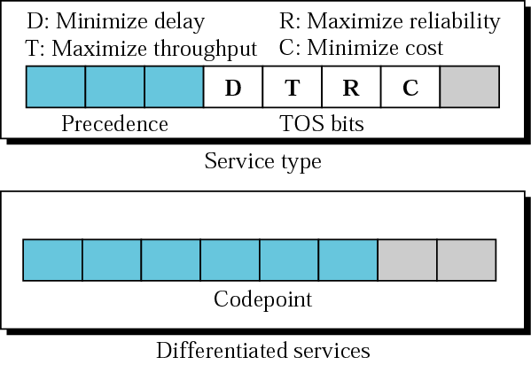
Figure 8.3 Tipuri de servicii sau servicii diferențiate
Subcâmpul precedență a fost proiectat, dar nicioată folosit în IPv4.

Slide 6
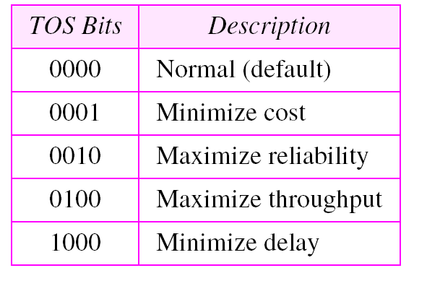
Table 8.1 Tipuri de servicii

Slide 7
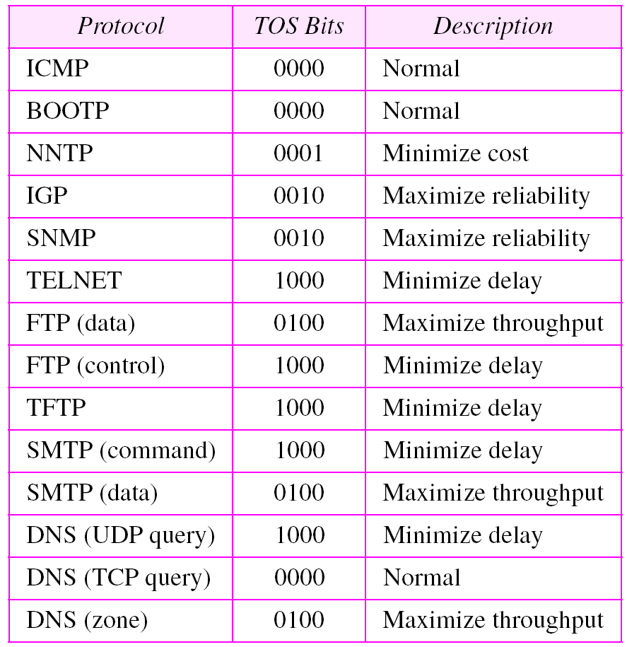
Table 8.2 Serviciile implicite

Slide 8
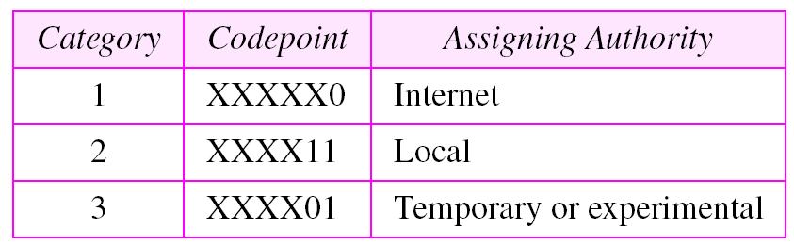
Table 8.3 Valorile pentru Codepoint
DiffServ este un mecanism grosier bazat pe clase pentru managementul traficului.
Prin contrast, IntServ este un mecanism fin, bazat pe flux.
DiffServ constă în clasificarea și marcarea pachetelor ce aparțin unei clase
specifice. DiffServ sunt realizate în routere prin per-hop behaviors (PHBs),
definind forwardarea packet în funcție de clasa de trafic. De exemplu, DiffServ
și comportarea per salt pot asigura servicii low-loss sau low-latency.

Slide 9
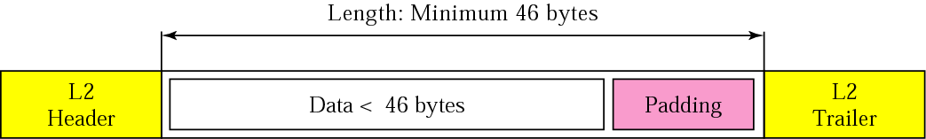
Figure 8.4 Încapsularea pachetelor mici în cadre Ethernet

Slide 10
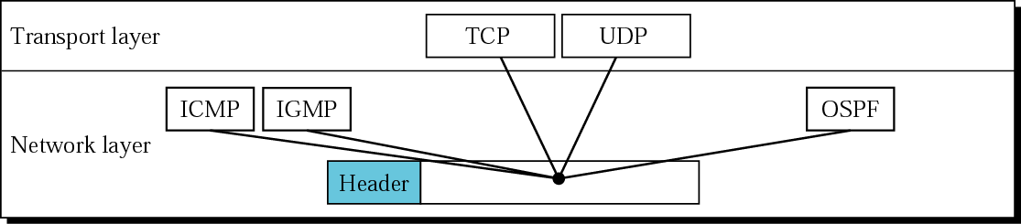
Figure 8.5 Multiplexarea
În pachete IP pot fi transportate date provenind de la mai multe protocoale
(UDP, TCP, OSPF ....). Acesta este un proces de multiplexare.
Cărui protocol aparțin datele, este specificat în câmpul Protocol din antet.

Slide 11
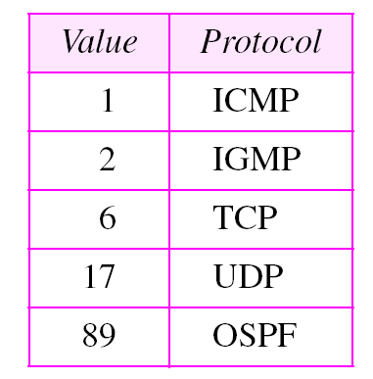
Table 8.4 Protocols

Slide 12
Example 1
Un pachet IP a sosit având primii 8 bits specificați mai jos:
01000010
Receptorul aruncă pachetul. De ce?
Solution Există o eroare în acest packet. Primii 4 cei mai semnificativi biți sunt (0100) și arată versiunea, ceeace este corect. Următorii 4 bits (0010) arată lungimea antetului, adică (2 × 4 =8), ceeace este greșit. Numărul minim de octeți în antet trebuie să fie 20. Rezultă că pachetul a fost deteriorat în timpul transmisiei.

Slide 13
Example 2
La recepție sosește un pachet, cu valoarea câmpului HLEN 1000 în binar. Câți octeți are câmpul Option din acest packet?
Solution Dacă HLEN este 8, înseamnă că numărul total de bytes în header 8 × 4 = 32 bytes. Primii 20 sunt antetul de bază, deci câmpul Option are următorii 12 bytes.

Slide 14
Example 3
Într-un pachet IP, valoarea HLEN este 5₁₆ și valoarea total length este 0028₁₆ . Câți bytes de date conține pachetul?
Solution Valorea HLEN este 5, ceeace înseamnă că numărul total de bytes in header este 5 × 4 or 20 (nu există opțiuni). Lungimea totală fiind 40 bytes, rezultă că pachetul poartă 20 bytes de date (40 − 20).

Slide 15
Example 4
Un pachet IP sosit are primele cifre hexazecimale ca mai jos:
45000028000100000102 . . .
Câte salturi poate face acest packet înainte de a fi aruncat? Cărui protocol de nivel superior aparțin datele din pachet?
Solution Câmpul time-to-live se află în octetul al 9-lea, adică după primele 16 cifre hexazecimale. Înseamnă ca al 9-lea octet este TTL, și are valoarea 01. Prin urmare, pachetul poate face un singur salt în rețea. Câmpul protocol este următorul octet (02), ceeace înseamnă ca pachetul poartă date de la IGMP (v. Table 8.4).

Slide 16
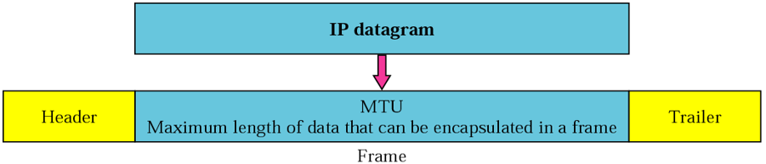
8.2 FRAGMENTAREA
Formatul și mărimea cadrului de la nivelul LD depinde de ce protocol este folosit la acest nivel. Ca urmare, anumite pachete IP ar trebui fragmentate pentru a putea fi preluate de cadrele nivelului LD.
The topics discussed in this section include:
Maximum Transfer Unit (MTU)
Câmpuri referitoare la fragmentare

Slide 17
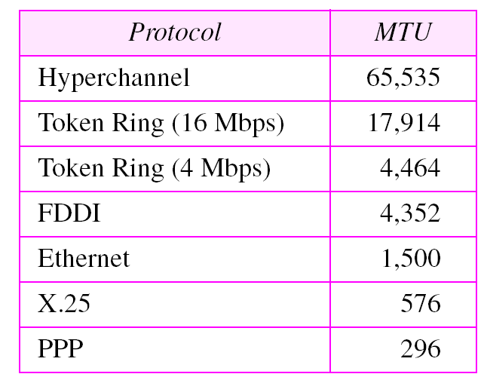
Table 8.5 MTU pentru câteva rețele
Frame Relay 1600

Slide 18
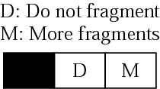
Figure 8.7 Flags field
Fragmentarea este specificată prin câmpurile: Identification, Flags,
Fragmentation offset

Slide 19
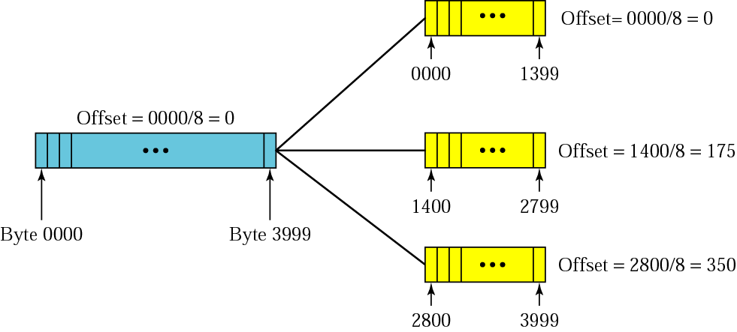
Figure 8.8 Fragmentation example
Un bloc de 4000 de octeți este fragmentat în blocuri de câte 1400 de octeți.
Care este deplasarea (de unde începe) fiecare fragment?

Slide 20
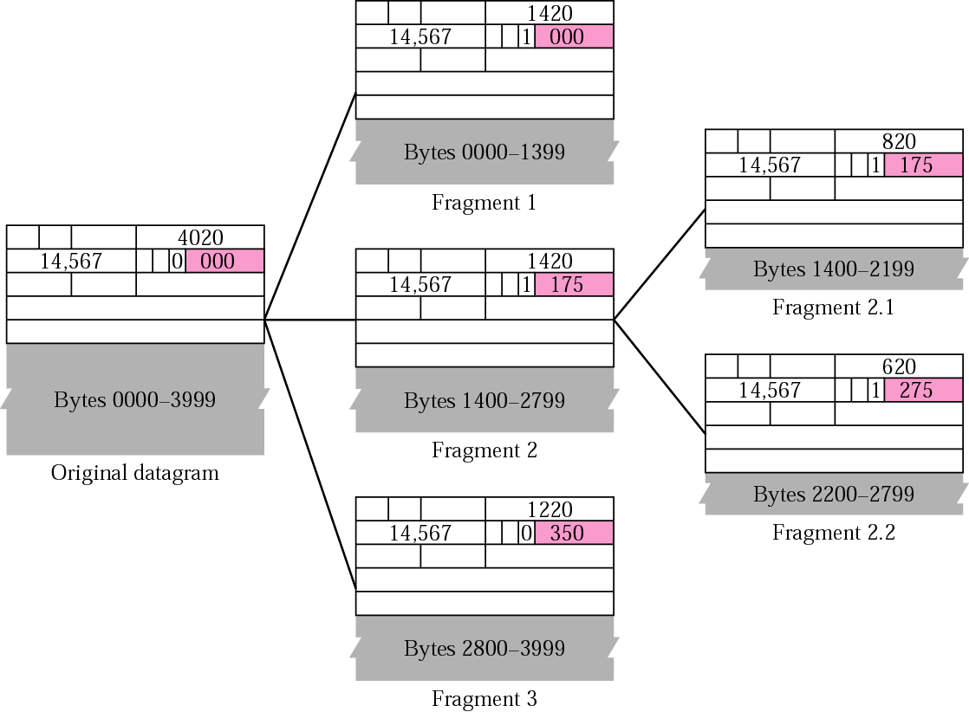
Figure 8.9 Detaliu de fragmentare
Acest exemplu detaliază fragmentarea blocului doi de 1400 octeți în două blocuri de
câte 800 de octeți și respectiv 600 de octeți. Noile valori pentru offset sunt 175 și 275.
Fragm offset
Total length

Slide 21
Example 5
Un pachet recepționat are valoarea bitului M egală cu 0. Ce loc ocupă acest pachet ca fragment (primul, intermediar sau ultimul)? Putem ști dacă pachetul a fost fragmentat?
Solution Dacă bitul M este 0, înseamnă că nu mai sunt fragmente; este ultimul fragment. Totuși, nu știm dacă pachetul original a fost sau nu fragmentat. Un pachet nefragmentat este considerat a fi ultimul fragment.

Slide 22
Example 6
Un pachet recepționat are valoarea bitului M egală cu 1. Este primul, ultimul sau unul intermediar. Putem ști dacă pachetul a fost fragmentat?
Solution Dacă M este 1, înseamnă ca mai există cel puțin un fragment. El poate fi primul sau intermediar, dar nu ultimul. Nu stim dacă este primul sau unul intermediar; este nevoie de mai multă informație (valoarea câmpului fragmentation offset). Vezi exemplul următor.

Slide 23
Example 7
Un pachet recepționat are valoarea bitului M egală cu 1 și valoarea fragmentation offset egală cu zero. Este primul fragment, ultimul sau unul intermediar?.
Solution Deoarece M bit este 1, este fie primul, fie unul intermediar. Deoarece offset value este 0, înseamnă că este primul fragment.

Slide 24
Example 8
Un pachet sosoit are valoarea offset 100. Care este numărul primului octet? Putem afla numărul ultimului octet?
Solution Pentru a afla numărul primului octet, trebuie multiplicată valoarea câmpului offset de 8 ori. Asta înseamnă că numărul primului octet este 800. Nu putem determina numărul ultimului octet fără a cunoaște lungimea datelor.

Slide 25
8.3 Opțiunile din antetul IP
Antetul unui pachet IP are două părți: una fixă și alta variabilă. Partea variabilă cuprinde opțiuni și poate avea maximum 40 bytes.
The topics discussed in this section include:
Format
Option Types

Slide 26
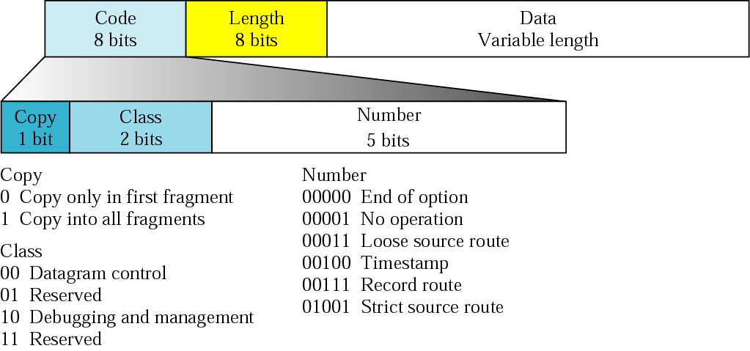
Figure 8.10 Option format

Slide 27
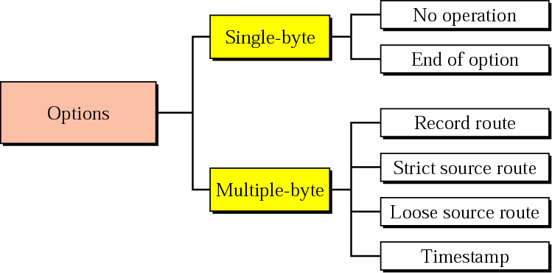
Figure 8.11 Categorii de opțiuni

Slide 28
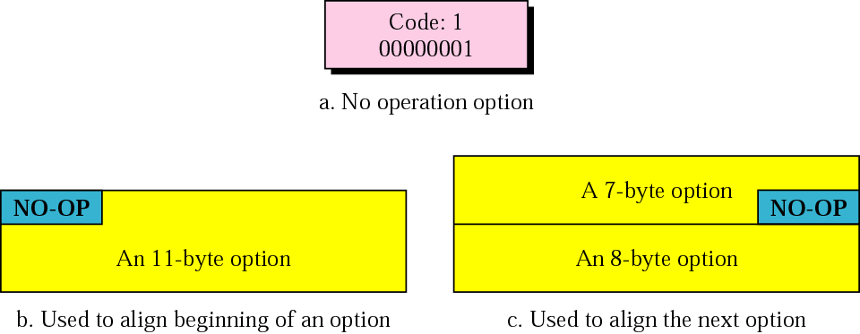
Figure 8.12 Opțiunea No operation
A no-operation option este o opțiune de1-byte folosită ca umplere între optiuni, necesară pentru aliniere la 16 sau 32 biți.

Slide 29
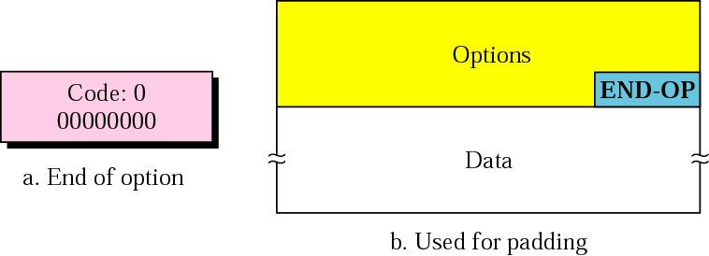
Figure 8.13 Opțiunea End of option
An end-of-option option is also a 1-byte option used for padding at the end of the
option field. It, however, can only be used as the last option. Only one end-of-option option can be used. After this option, the receiver looks for the payload data.

Slide 30
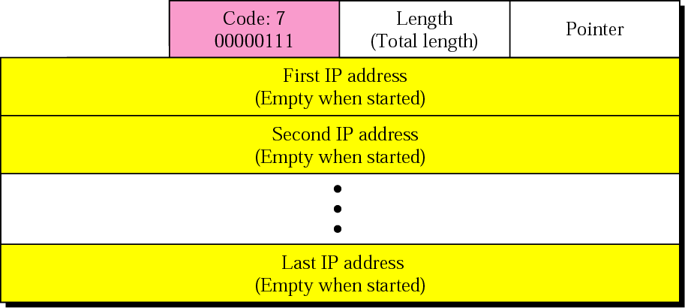
Figure 8.14 Opțiunea Record route
A record-route option is used to record the Internet routers that handle the datagram. It can list up to nine router IP addresses since the maximum size of the header is 60 bytes, which must include 20 bytes for the base header.

Slide 31
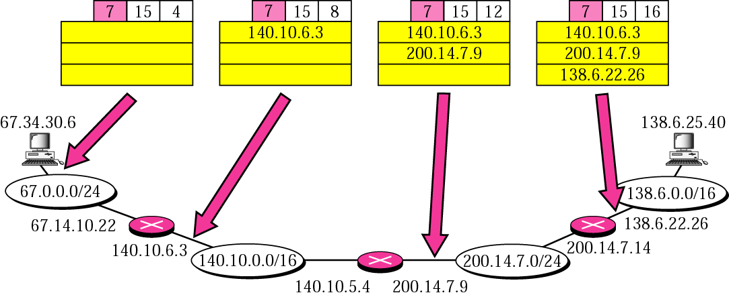
Figure 8.15 Conceptul de înregistrare a rutei
Length
Code
Pointer

Slide 32
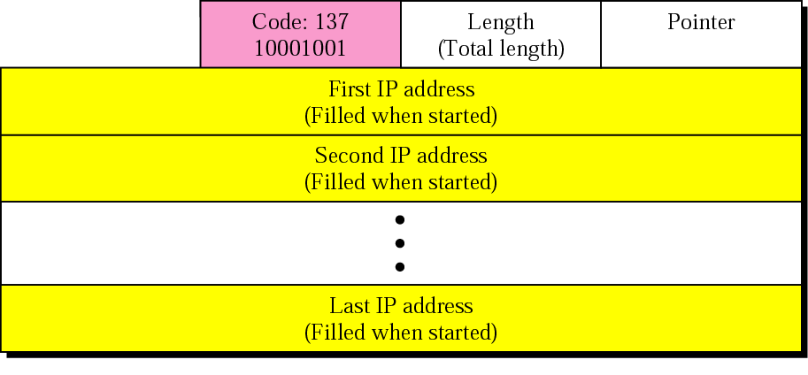
Figure 8.16 Opțiunea rutare strictă de la sursă
A strict-source-route option este folosită de sursă pentru a predetermina o route pe care pachetul să o parcurgă prin Internet. Dictatarea rutei de către sursă poate fi utilă unor anumite scopuri. Transmițătorul poate alege o rută cu un anumit serviciu, de exemplu minimum delay sau maximum throughput.

Slide 33
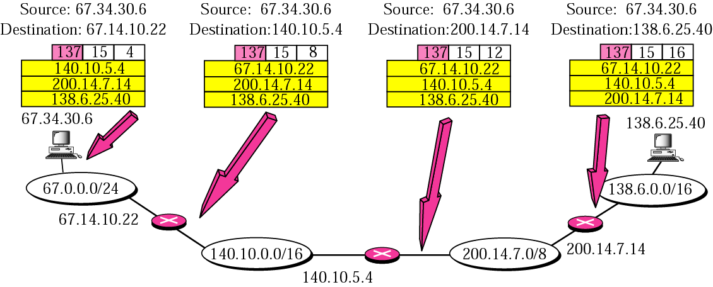
Figure 8.17 Opțiunea rutare strictă de la sursă

Slide 34
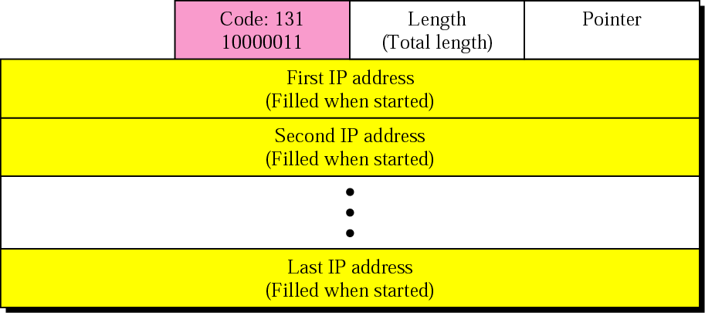
Figure 8.18 Rutarea aproximativă de la sursă
A loose-source-route option este similară rutării stricte de la sursă, dar este mai puțin restrictivă.
Fiecare router din listă trebuie visitat, dar pachetul poate visita și alte routere.

Slide 35
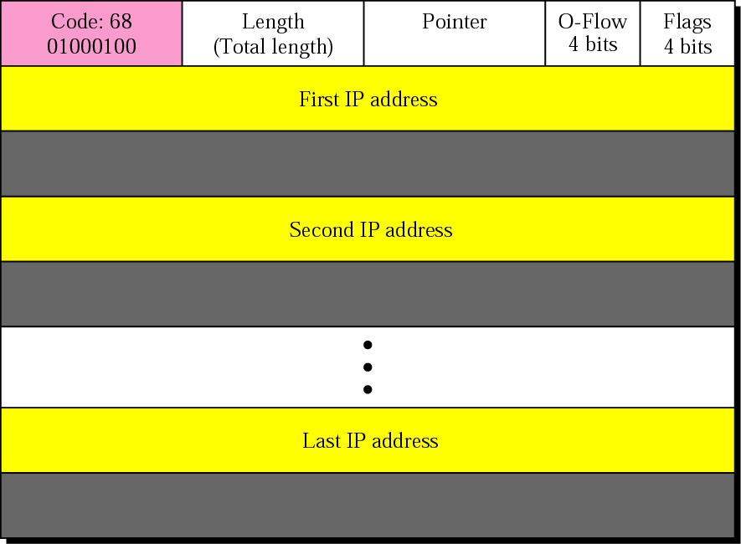
Figure 8.19 Opțiunea Timestamp

Slide 36
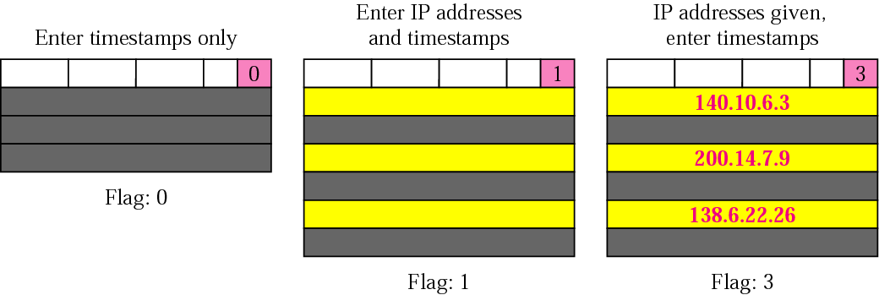
Figure 8.20 Folosirea unui flag în timestamp

Slide 37
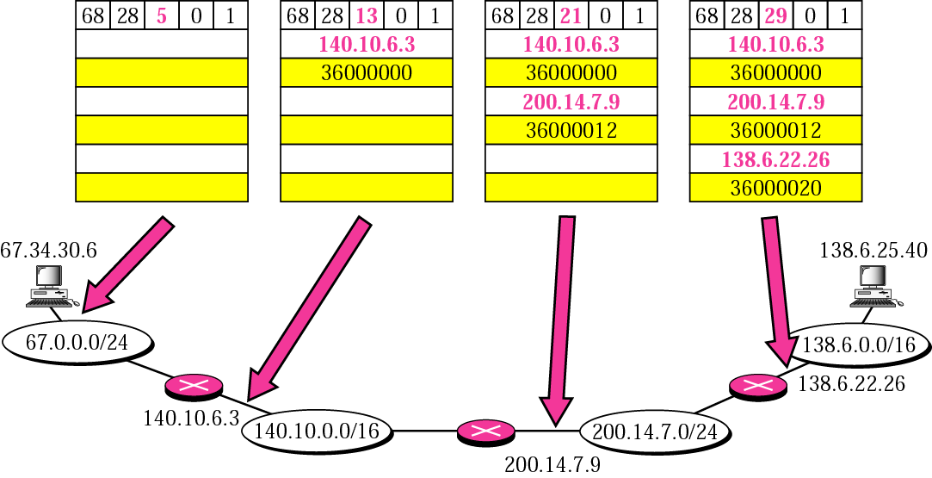
Figure 8.21 Conceptul Timestamp
Flag pentru înregistrare
Timestamp si adresă
Cod pentru opțiunea
Timestamp
Câmp pentru valoare
Timestamp

Slide 38
Example 10
Care dintre cele șase opțiuni trebuie copiate în fiecare fragment?
Solution La început să analizăm primii șase (left-most) biti de cod pentru fiecare opțiune.
a. No operation: Code is 00000001; not copied. b. End of option: Code is 00000000; not copied. c. Record route: Code is 00000111; not copied. d. Strict source route: Code is 10001001; copied. e. Loose source route: Code is 10000011; copied. f. Timestamp: Code is 01000100; not copied.
Copy
Number
Class

Slide 39
Example 11
Care dintre cele șase opțiuni sunt folosite pentru controlul pachetului și care pentru debugging și management?
Solution Se analizează al doilea și al treilea bit (left-most) din cod.
a. No operation: Code is 00000001; datagram control. b. End of option: Code is 00000000; datagram control. c. Record route: Code is 00000111; datagram control. d. Strict source route: Code is 10001001; datagram control. e. Loose source route: Code is 10000011; datagram control. f. Time stamp: Code is 01000100; debugging and management control.

Slide 40
Example 13
Se poate folosi comanda ping cu opțiunea-R pentru a determina înregistrarea rutei.
$ ping -R fhda.edu PING fhda.edu (153.18.8.1) 56(124) bytes of data. 64 bytes from tiptoe.fhda.edu (153.18.8.1): icmp_seq=0 ttl=62 time=2.70 ms RR: voyager.deanza.fhda.edu (153.18.17.11) Dcore_G0_3-69.fhda.edu (153.18.251.3) Dbackup_V13.fhda.edu (153.18.191.249) tiptoe.fhda.edu (153.18.8.1) Dbackup_V62.fhda.edu (153.18.251.34) Dcore_G0_1-6.fhda.edu (153.18.31.254) voyager.deanza.fhda.edu (153.18.17.11)
The result shows the interfaces and IP addresses.

Slide 41
Example 14
Comanda traceroute poate fi folosită pentru a înregistra ruta unui packet.
$ traceroute fhda.edu traceroute to fhda.edu (153.18.8.1), 30 hops max, 38 byte packets 1 Dcore_G0_1-6.fhda.edu (153.18.31.254) 0.972 ms 0.902 ms 0.881 ms 2 Dbackup_V69.fhda.edu (153.18.251.4) 2.113 ms 1.996 ms 2.059 ms 3 tiptoe.fhda.edu (153.18.8.1) 1.791 ms 1.741 ms 1.751 ms
The result shows the three routers visited.

Slide 42
Example 15
Comanda traceroute poate fi folosită pentru a implementa rutarea aproximativă (lejeră) de la sursă. Opțiunea -g permite definirea routers ce vor fi visitate, de la sursă la destinație. Exemplul următor arată cum se trimite un pachet spre serverul fhda.edu cu cerința ca pachetul să viziteze routerul 153.18.251.4.
$ traceroute -g 153.18.251.4 fhda.edu.
traceroute to fhda.edu (153.18.8.1), 30 hops max, 46 byte packets
1 Dcore_G0_1-6.fhda.edu (153.18.31.254) 0.976 ms 0.906 ms 0.889 ms
2 Dbackup_V69.fhda.edu (153.18.251.4) 2.168 ms 2.148 ms 2.037 ms

Slide 43
Example 16
The traceroute program can also be used to implement strict source routing. The -G option forces the packet to visit the routers defined in the command line. The following shows how we can send a packet to the fhda.edu server and force the packet to visit only the router 153.18.251.4, not any other one.
$ traceroute -G 153.18.251.4 fhda.edu.
traceroute to fhda.edu (153.18.8.1), 30 hops max, 46 byte packets
1 Dbackup_V69.fhda.edu (153.18.251.4) 2.168 ms 2.148 ms 2.037 ms

Slide 44
8.4 CHECKSUM
Metoda de detecție a erorilor cea mai folosoită de majoritatea protocoalelor TCP/IP este checksum. Suma de control protejează împotriva deteriorării pachetelor în timpul transmisiei. Metoda aduce informație redundantă în pachet.
The topics discussed in this section include:
Calcularea sumei de control la transmițător
Calcularea sumei de control la receptor
Suma de control în pachetul IP

Slide 45
Note:
Pentru a crea checksum transmițătorul face următoarele:
❏ Pachetul este divizat în k secțiuni, fiecare de n biți. ❏ toate secțiunile sunt adunate modulo 2 împreună
❏ Rezultatul este complementat față de 2 și acesta este checksum.

Slide 46
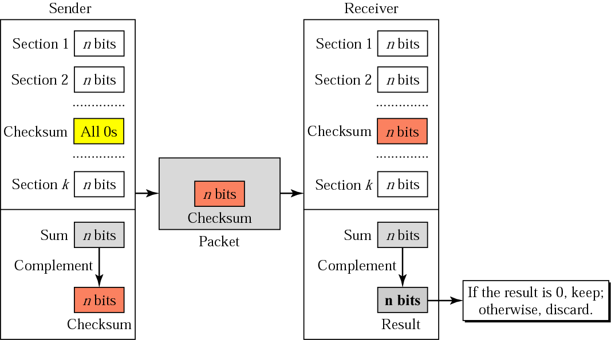
Figure 8.22 Checksum concept

Slide 47
Example 17
Figure 8.24 arată un exemplu de calcul al sumei de control pentru antetul unui pachet IP fără opțiuni. Antetul este divizat în bloduri de 16-bit. Toate blocurile sunt adunate modulo 2 si rezultatul este complementat. Valoarea obținută este insertă in câmpul checksum.
See Next Slide

Slide 48
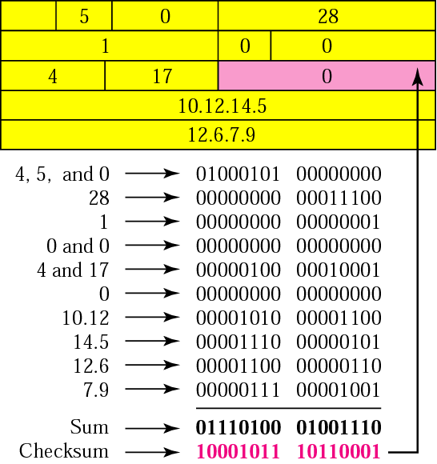
Figure 8.24 Example of checksum calculation in binary

Slide 49
Example 18
Același exemplu calculat în hexadecimal. Fiecare rând are 4 cifre hexa. We calculate the sum first. De reținut că dacă prin insumare rezultă mai mult decât o cifră hexazecimală, cifra din dreapta devine cifra din coloana curentă, iar restul este transportat la următoarea coloană. Din suma rezultată, se face complementul fată de 16 spre a găsi checksum.
Ca exemplu, complementul lui E (14) este 1 și complementul lui 4 este B (11). Figure 8.25 arată astfel de calcule. De observat că rezultatul (8BB1) este exact același ca in Example 17.
See Next Slide

Slide 50
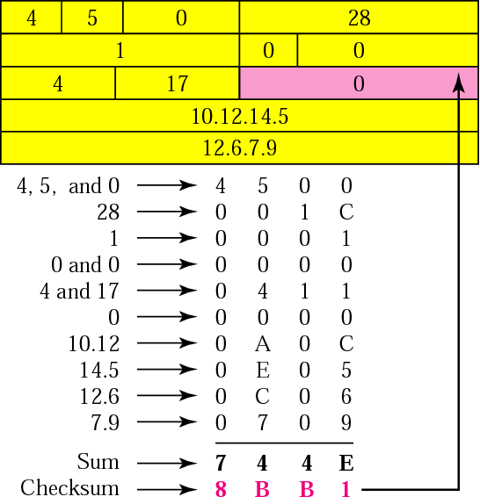
Figure 8.25 Example of checksum calculation in hexadecimal

Slide 51
Note:
Check Appendix C for a detailed description of checksum calculation and the handling of carries.

Slide 52
8.5 IMPLEMENTAREA IP
Avem o implementare soft simplificată a protocolului ip în fig.8.26 (se văd componentele și relațiile dintre ele). Avem următoarele opt module.
Header-Adding Module
Processing Module
Queues
Routing Table
Forwarding Module
MTU Table
Fragmentation Module
Reassembly Table
Reassembly Module

Slide 53
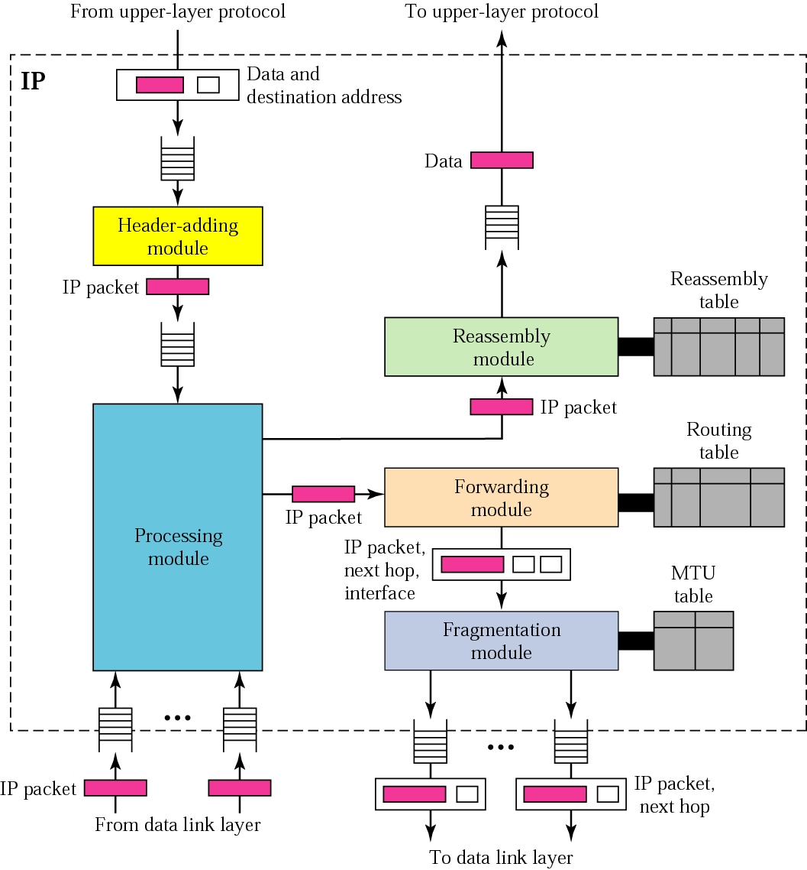
Figure 8.26 IP components

Slide 54
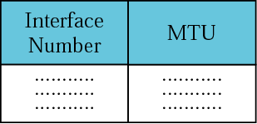
Figure 8.27 MTU table

Slide 55
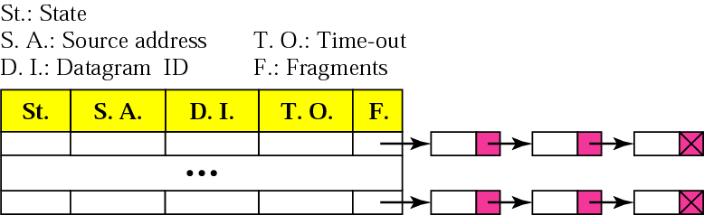
Figure 8.28 Reassembly table

